Slide 1
Fotografický blesk
Vlastnosti a aplikace

Slide 2
Typy elektronických blesků
Vestavěný blesk
Externí blesk pro univerzální použití
Systémový blesk – speciální funkce, pro určitý typ fotopřístroje
Ateliérové zábleskové systémy

Slide 3
Směrné číslo GN
udává jeho světelný výkon ve vztahu k filmu o základní citlivosti 100 ASA (Guide Number, dosah blesku:
[m] = GN / clona
udávaná směrná čísla platí pro nejdelší ohnisko reflektoru blesku a pro kratší ohniska se výrazně snižují. (G = 55 pro 105 mm, G = 39 pro 24 mm a G = 21 pro 17 mm).
Zvýšením citlivosti filmu (nebo dig. přístroje) se směrná čísla zvyšují:
1,0x pro film 100 ASA (př. G = 50)
1,4x pro film 200 ASA (z G = 50 na G = 70)
2,0x pro film 400 ASA (z G = 50 na G = 100)
2,7x pro film 800 ASA (z G = 50 na G = 135)

Slide 4
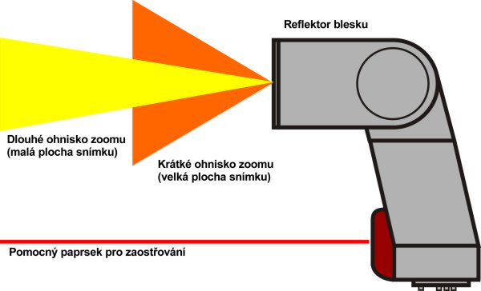
Vyzařovací úhel blesku
Musí být větší nebo stejný jako úhel záběru použitého objektivu. Při použití zoomu může být vyzařovací úhel blesku řízen fotopřístrojem (motorový zoom blesku)

Slide 5
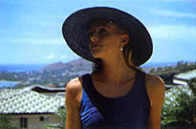
Vestavěný blesk
Většinou má malé směrné číslo (10 -12), použitelný na malou vzdálenost 2 – 5 m, případně k projasnění stínů.

Slide 6
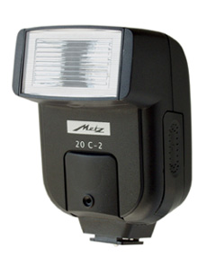
Externí blesk bez TTL řízení
Jednoduché blesky s ručním nastavením expozice (výpočet ze směrného čísla)
Blesky s řízením vlastní fotonkou snímající odražené světlo od snímaného objektu (GN 15 – 80)

Slide 7
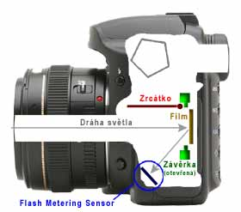
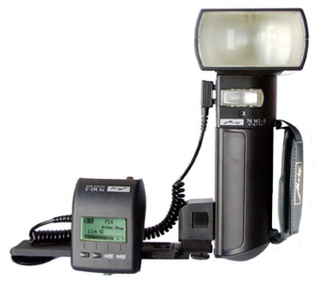
Externí blesk s TTL řízením
- TTL řízení - před hlavním zábleskem při otevřené závěrce je odpálen slabý měřící záblesk – světlo se odráží od předmětu, přes objektiv jde na měřící senzor a ten spočítá sílu záblesku při expozici
zpoždění mezi záblesky je okem nepostřehnutelné (lze zaznamenat fotobuňkou např. na studiovým záblescích - při odpálení studiových blesků vestavěným bleskem tento nutno přepnout do M)

Slide 8
Systémový fotografický blesk
směrné číslo 40-70 (100ASA/35 mm)
zoom reflektor (24-150 mm)
širokoúhlá předsádka (12-18 mm)
otočná a výklopná hlava blesku
infračervený paprsek pro zaostřování ve tmě (event. měřící předblesky)
vysokorychlostní synchronizace
LCD displej / LED signalizace
korekce expozice blesku (3 EV)
manuální řízení blesku, manuální zoom
bracketing (odstupňovaná expozice tří snímků)
blokování expozice blesku
synchronizace na druhou lamelu
modelační záblesk, náhledové osvětlení
stroboskop
úsporný provoz blesku
uživatelské funkce
kabelové ovládání
dálkové ovládání jednoho či soustavy blesků

Slide 9
Studiové elektronické blesky
dosahují vysokých světelných výkonů, udávaných ve Ws (J), 100 – 2000 Ws
dovolují osvětlení i venkovních objektů – budov, stromů...
směrné číslo se nepoužívá, protože osvětlení scény závisí na použitém reflektoru (nástavci).
synchronizace (neumí TTL)
kabelem
vestavěným bleskem (M)
bezdrátová - IR/radiová

Slide 10
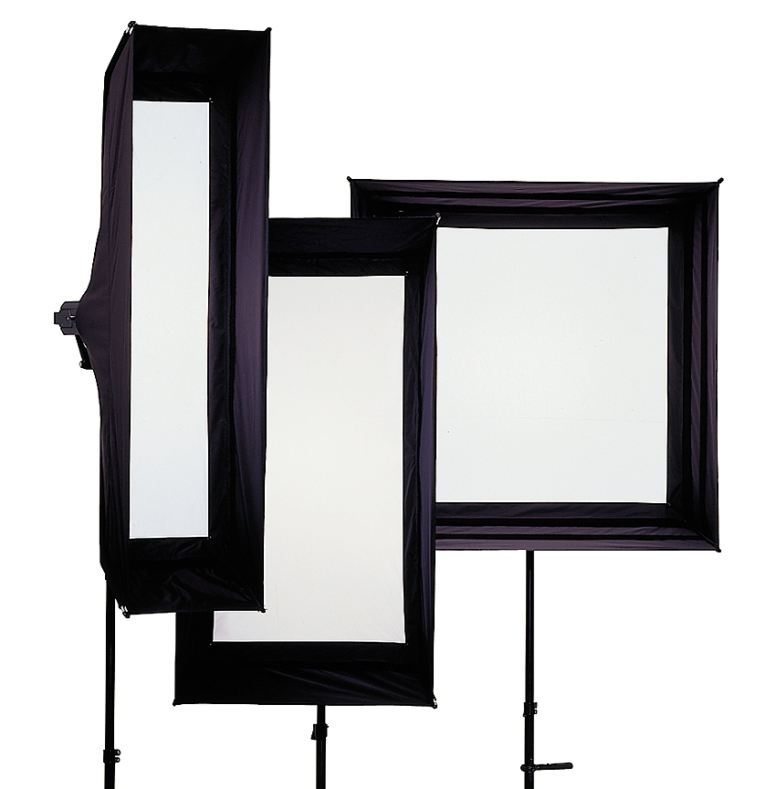
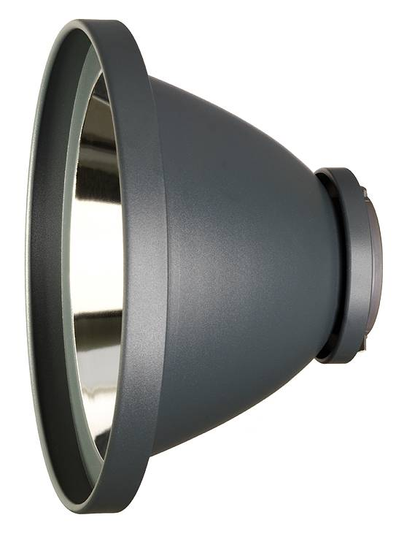
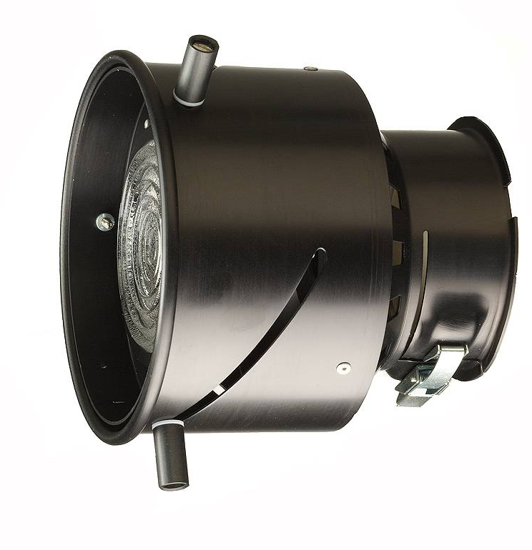
Osvětlovací nástavce

Slide 11
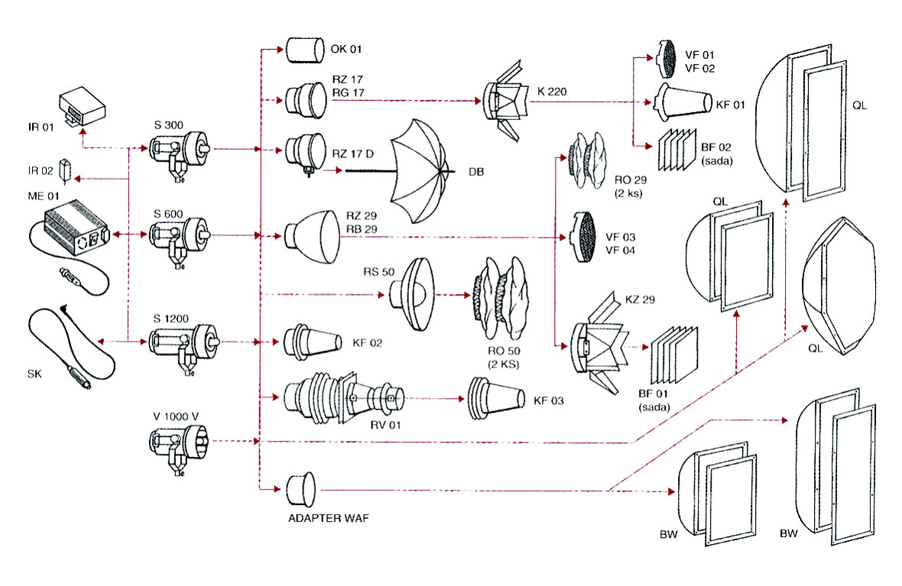
Stavebnice studiových zařízení

Slide 12
Studiová zařízení 1

Slide 13
Studiová zařízení 2

Slide 14
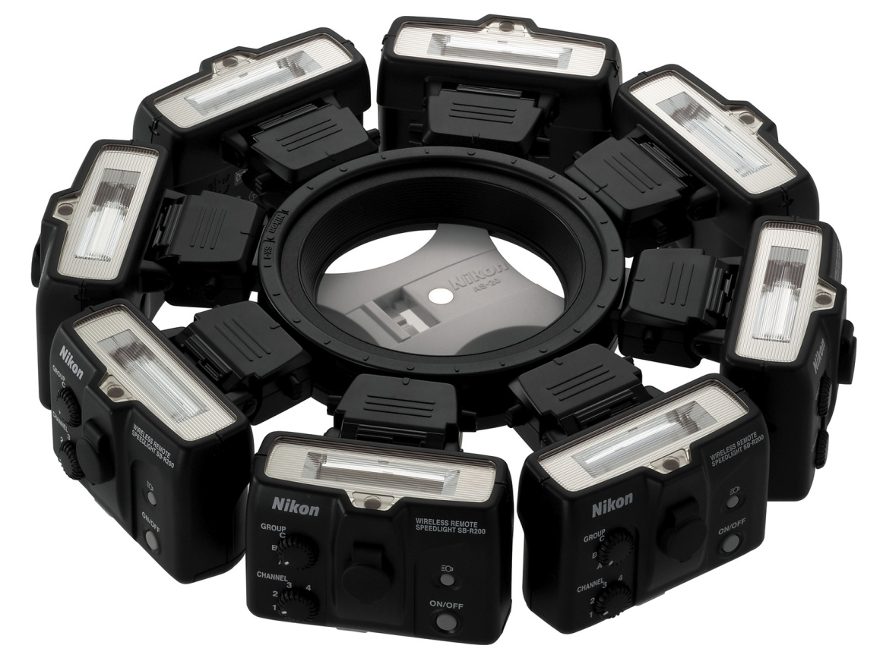
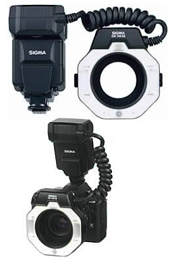
Blesk pro makrofotografii digitální nebo filmovou zrcadlovkou

